Slide 1
Образ фауста в музичному мистецтві
Підготовлено учнями 9-а класу
Лейзеровичем Романом і Ахундовим Вадимом

Slide 2
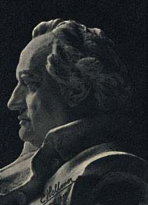
Й.В.гете

Slide 3
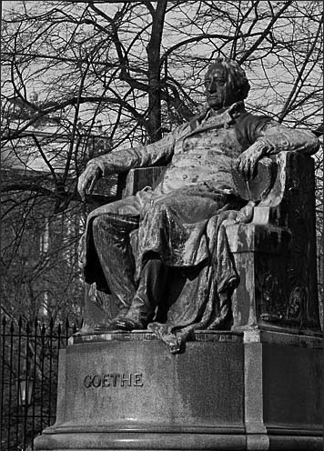
Відень. Пам’ятник Й.В.ГЕТЕ

Slide 4
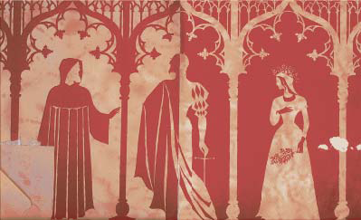
ІлюстрацІЯ ДО оперИ «Фауст» Ш.Гуно.
МефІстофель, Фауст, Маргарита

Slide 5
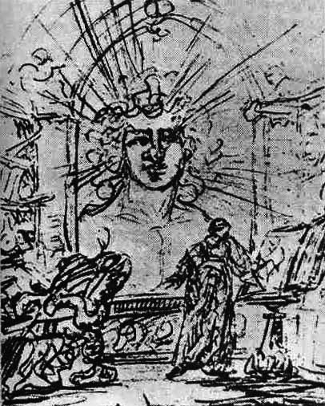
Поява духу землі. Малюнок й.в.гете до “фауста”

Slide 6
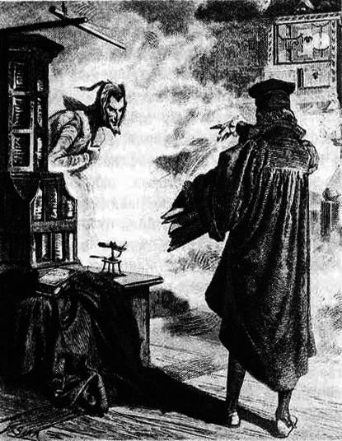
ІЛЮСТРАЦІЯ Й.В.ГЕТЕ

Slide 7
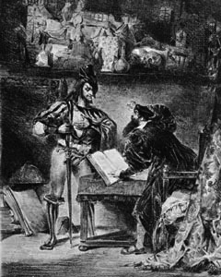
МефІстофель прОПОНУЄ свою ДОПОМОГУ Фаусту.
МАЛЮнок е.Делакруа (1828) ДО «Фаусту» Й.В.Гете

Slide 8
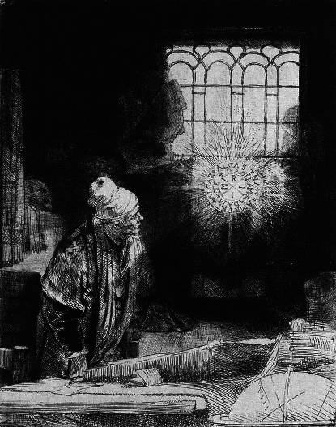
Рембрант. «Фауст» (гравюра)

Slide 9
А зараз прослухайте частину “Восьмої симфонії” Г.МАЛЯРА, ЩО БУЛА СТВОРЕНА НА ОСНОВІ ТВОРУ Й.В.ГЕТЕ “ФАУСТ”

Slide 10
ДЯКУЄМО ЗА УВАГУ)

